Slide 1
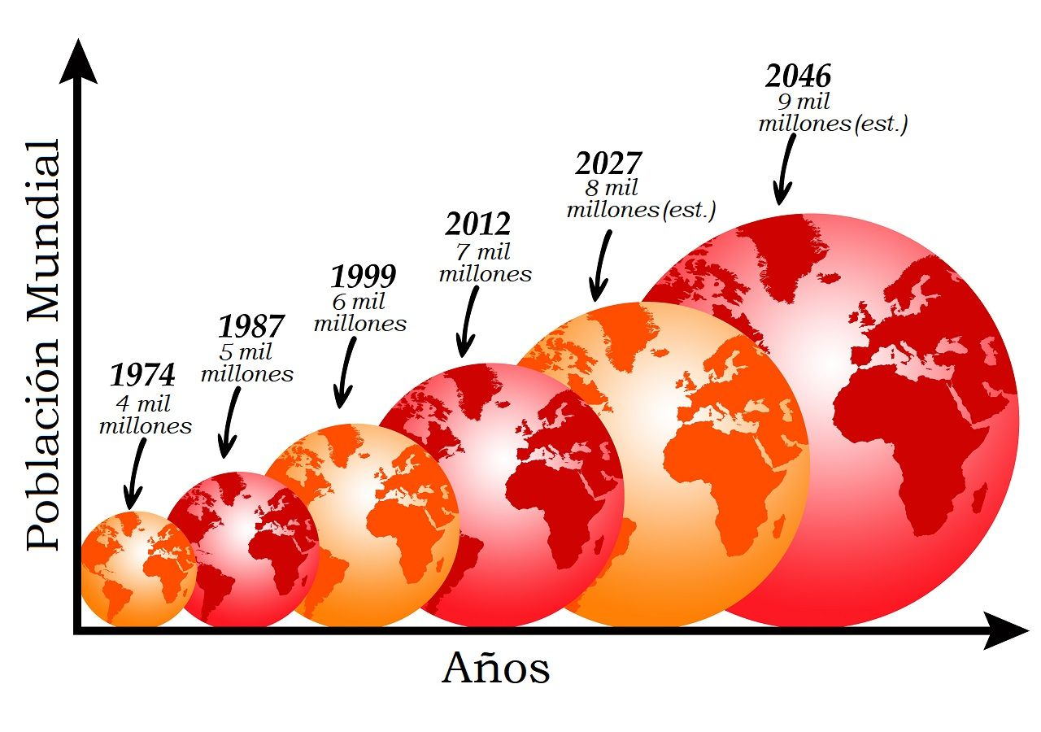
La población mundial
IES FORTUNY
MARÍA SANZ

Slide 2
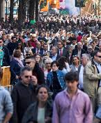
INTRODUCCIÓN
Llamamos población al conjunto de personas que viven en un territorio.
Demografía es la ciencia que estudia la población.

Slide 3
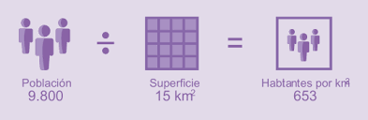
DISTRIBUCIÓN DE LA POBLACIÓN
La densidad de población es la relación que hay entre el número de habitants de un lugar y el espacio que ocupan.

Slide 4

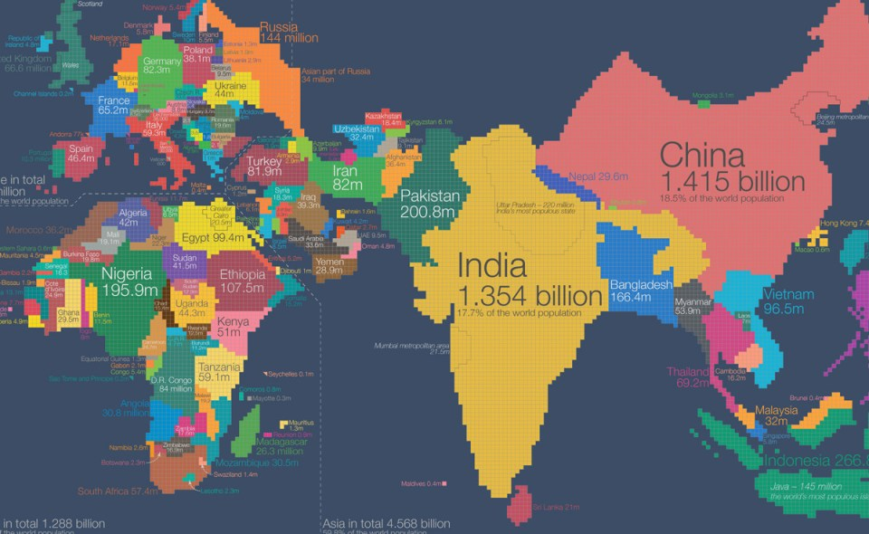
DISTRIBUCIÓN DE LA POBLACIÓN
La densidad de población es mayor en aquellos lugares con mejores condiciones de vida:
Climas templados
Zonas llanas
Zonas cercanas a ríos o al mar.
Zonas con abundancia de recursos naturales
Países con estabilidad política.

Slide 5
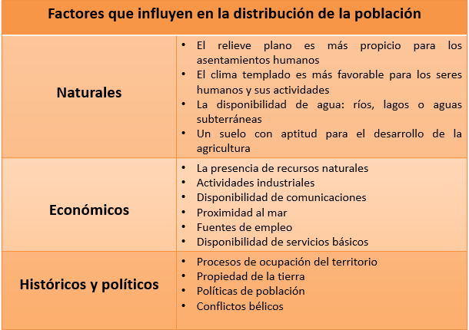

Slide 6
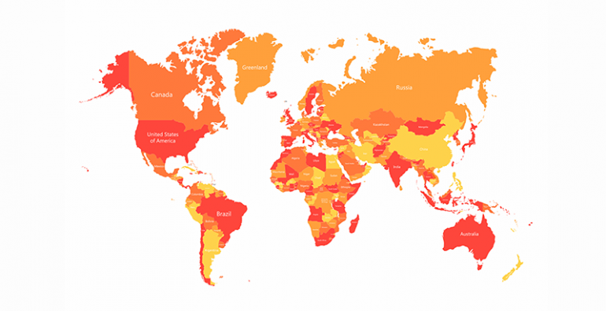
DISTRIBUCIÓN DE LA POBLACIÓN
La población es menor:
Zonas de montaña o con clima difícil.
Regiones con recursos escasos
Lugares con escasez de servicios sociales.

Slide 7
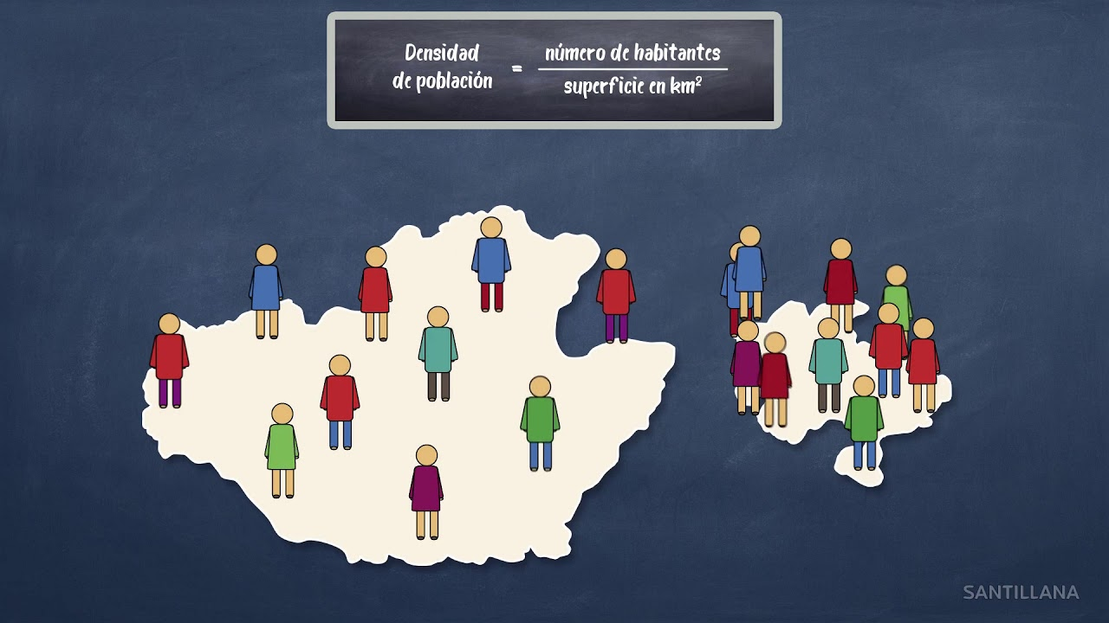
DENSIDAD DE POBLACIÓN
Para saber cómo se distrbuye la población en el territorio es necesario conocer la densidad de población que relaciona el número de habitantes con la extensión del territorio.

Slide 8
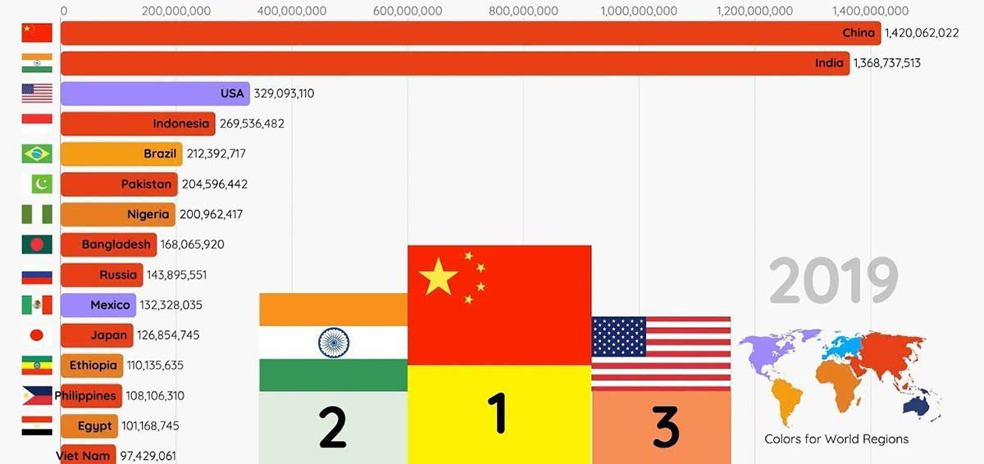
DENSIDAD DE POBLACIÓN
Podemos hablar de varias zonas según la densidad de población:
Zonas densamente pobladas con densidades superiores a los 300 habitantes por km² como China, India y Japón. Sin embargo, hay zonas de superficie pequeña pero que tienen elevadas densidades de población como Singapur o Mónaco.
Zonas de población muy escasa con densidades inferiores a 10 habitantes por km^{2.} Se localizan en las regiones frías, bosques ecuatoriales y zonas desérticas.

Slide 9
CLASIFICACIÓN PAISES SEGÚN SU DENSIDAD DE POBLACIÓN:
En función de la densidad de población, podemos distinguir varios tipos de territorios:
Muy poco poblados con densidad de población inferior a los 10 hab/km²
Poco poblados entre 10 y 50 hab/km²
Medianamente poblados entre 50 y 100 hab/km²
Muy poblados con densidad superior a 100 hab/km

Slide 10
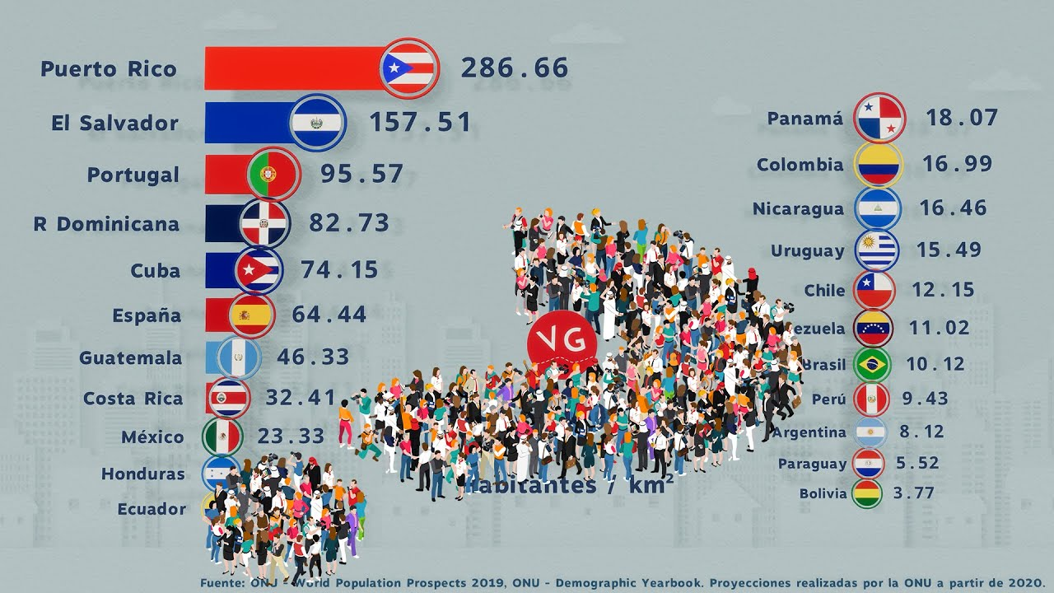

Slide 11
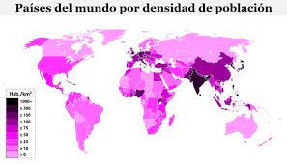

Slide 12
FUTURO DE LA POBLACION MUNDIAL
Las proyecciones de la ONU sobre la evolución de la población mundial presentan grandes diferencias:
China es el país más poblado con 1380 millones de habitantes mientras que India tiene 1311 millones de habitantes. Se cree que en 2022 la India será el país más poblado de la Tierra.
Europa perderá población y tendrá una escasa tasa de natalidad y un envejecimiento demográfico.
Nigeria es el país más densamente poblado de África con 182 millones y se convertirá en 2050 en el tercer país más poblado del mundo superando a USA.
América Central y del Sur tendrán un crecimiento ligero si bien a finales de siglo descenderá.
La población se recuenta mediante los censos de población y los padrones municipales.
EL FUTURO DE LA
POBLACIÓN
MUNDIAL

Slide 13
